Slide 1
Pemograman Perangkat Bergerak PROJECT UNIK

Slide 2
1
INFORMASI APLIKASI
2
DESIGN APLIKASI
3
SOURCE CODE

Slide 3
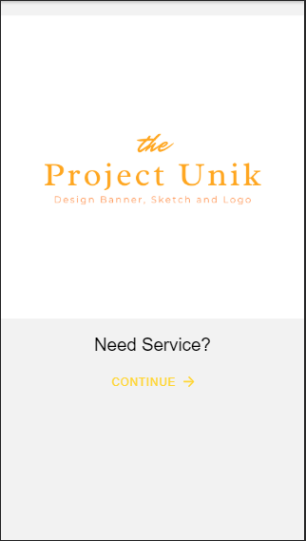
DESIGN APLIKASI
HALAMAN
AWAL / INTRO
PEMOGRAMAN
PERANGKAT BERGERAK

Slide 4
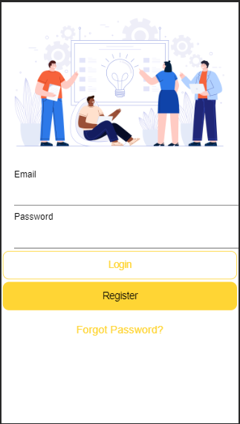
DESIGN APLIKASI
HALAMAN
LOGIN
PEMOGRAMAN
PERANGKAT BERGERAK

Slide 5
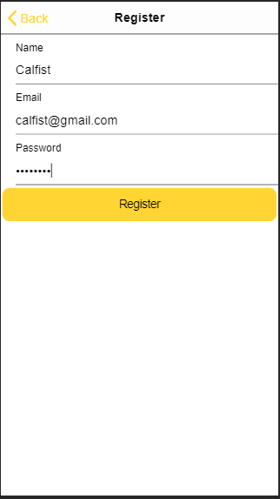
DESIGN APLIKASI
HALAMAN
REGISTER
PEMOGRAMAN
PERANGKAT BERGERAK

Slide 6
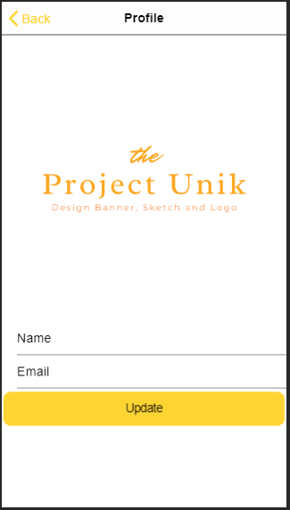
DESIGN APLIKASI
HALAMAN
PROFILE
PEMOGRAMAN
PERANGKAT BERGERAK

Slide 7
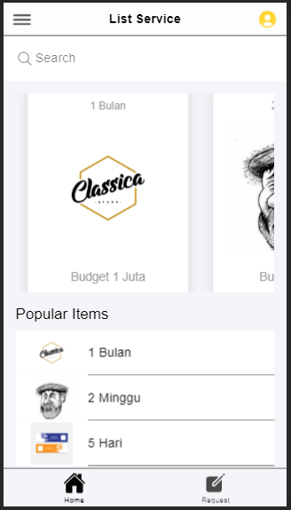
DESIGN APLIKASI
HALAMAN
DASBOARD
PEMOGRAMAN
PERANGKAT BERGERAK

Slide 8
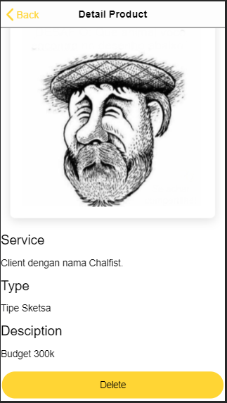
DESIGN APLIKASI
HALAMAN
DETAIL PRODUCT
PEMOGRAMAN
PERANGKAT BERGERAK

Slide 9
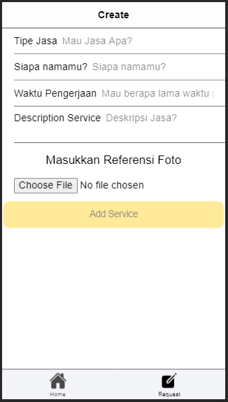
DESIGN APLIKASI
HALAMAN
REQUEST
PEMOGRAMAN
PERANGKAT BERGERAK

Slide 10
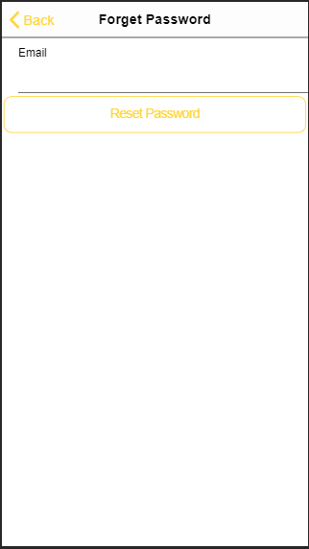
DESIGN APLIKASI
HALAMAN
FORGOT PASS
PEMOGRAMAN
PERANGKAT BERGERAK

Slide 11
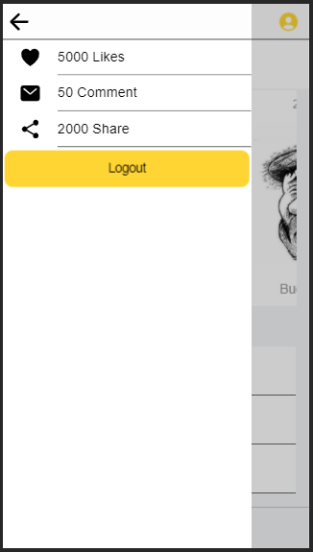
DESIGN APLIKASI
HALAMAN
LOGOUT
PEMOGRAMAN
PERANGKAT BERGERAK

Slide 12
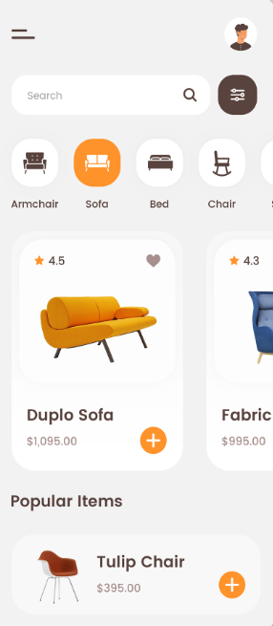
DESIGN APLIKASI
PEMOGRAMAN
PERANGKAT BERGERAK
REFERENSI

Slide 13
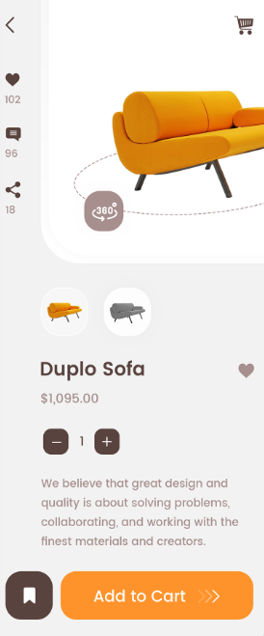
DESIGN APLIKASI
PEMOGRAMAN
PERANGKAT BERGERAK
REFERENSI

Slide 14
SOURCE CODE
HALAMAN AWAL / INTRO
<ion-header>
</ion-header>
<ion-content>
<ion-col>
<div class="ion-text-center">
<img src="/assets/projectuniklogo.png"/>
<h3>Need Service?</h3>
<ion-button fill="clear" color="warning" routerLink="/login">Continue <ion-icon slot="end" name="arrow-forward"></ion-icon></ion-button>
</div>
</ion-col>
</ion-content>
PEMOGRAMAN
PERANGKAT BERGERAK

Slide 15
SOURCE CODE
HALAMAN LOGIN
<p>
login works!
</p>
PEMOGRAMAN
PERANGKAT BERGERAK

Slide 16
SOURCE CODE
HALAMAN REGISTER
<ion-header>
<ion-toolbar>
<ion-buttons slot="start">
<ion-back-button color="warning"></ion-back-button>
</ion-buttons>
<ion-title>Register</ion-title>
</ion-toolbar>
</ion-header>
<ion-content>
<ion-list>
<ion-item>
<ion-label position="stacked">Name</ion-label>
<ion-input type="text" [(ngModel)]="user.name"></ion-input>
</ion-item>
<ion-item>
<ion-label position="stacked">Email</ion-label>
PEMOGRAMAN
PERANGKAT BERGERAK

Slide 17
SOURCE CODE
HALAMAN REGISTER
>
<ion-label position="stacked">Email</ion-label>
<ion-input type="text" [(ngModel)]="user.email"></ion-input>
</ion-item>
<ion-item>
<ion-label position="stacked">Password</ion-label>
<ion-input type="password" [(ngModel)]="user.password"></ion-input>
</ion-item>
<section>
<ion-button color="warning" expand="block" (click)="register()">Register</ion-button>
</section>
</ion-list>
</ion-content>
PEMOGRAMAN
PERANGKAT BERGERAK

Slide 18
SOURCE CODE
HALAMAN DETAIL PRODUCT
<ion-header>
<ion-toolbar>
<ion-title>Detail Product</ion-title>
<ion-buttons slot="start">
<ion-back-button color="warning"></ion-back-button>
</ion-buttons>
<ion-title>{{ (service | async)?.serviceName }}</ion-title>
</ion-toolbar>
</ion-header>
<ion-content padding>
<ion-card>
<ion-card-header>
<img [src]="(service| async)?.imageUrl" alt="">
</ion-card-header>
</ion-card>
<h3>Service</h3>
<p>
PEMOGRAMAN
PERANGKAT BERGERAK

Slide 19
SOURCE CODE
HALAMAN DETAIL PRODUCT
Client {{ (service | async)?.serviceName }} dengan nama {{ (service |
async)?.penyumbang }}.
</p>
<h3>Type</h3>
<p>
Tipe {{ (service | async)?.jenis }}
</p>
<h3>Desciption</h3>
<p>
{{ (service | async)?.serviceDescription }}
</p>
</ion-content>
<ion-button color="warning" shape="round" (click)="deleteService()">
Delete
</ion-button>
PEMOGRAMAN
PERANGKAT BERGERAK

Slide 20
SOURCE CODE
HALAMAN REQUEST
<ion-header>
<ion-toolbar>
<ion-title>Profile</ion-title>
<ion-buttons slot="start">
<ion-back-button color="warning"></ion-back-button>
</ion-buttons>
</ion-toolbar>
</ion-header>
<ion-content>
<img src="/assets/projectuniklogo.png"/>
<ion-item>
<ion-label>
Name
</ion-label>
<ion-input type="text" [(ngModel)]="user.name"></ion-input>
</ion-item>
PEMOGRAMAN
PERANGKAT BERGERAK

Slide 21
SOURCE CODE
HALAMAN REQUEST
<ion-item>
<ion-label>
Email
</ion-label>
<ion-input type="text" [(ngModel)]="user.email"></ion-input>
</ion-item>
<ion-button color="warning" expand="block" (click)="update()">Update</ion-button>
</ion-content>
PEMOGRAMAN
PERANGKAT BERGERAK

Slide 22
TERIMA KASIH

